Slide 1



Как сделать летнюю акцию библиотечным событием
Дейнеко Ирина Васильевна,
главный библиограф ККДБ
г. Красноярск, 2023, 17 мая

Slide 2
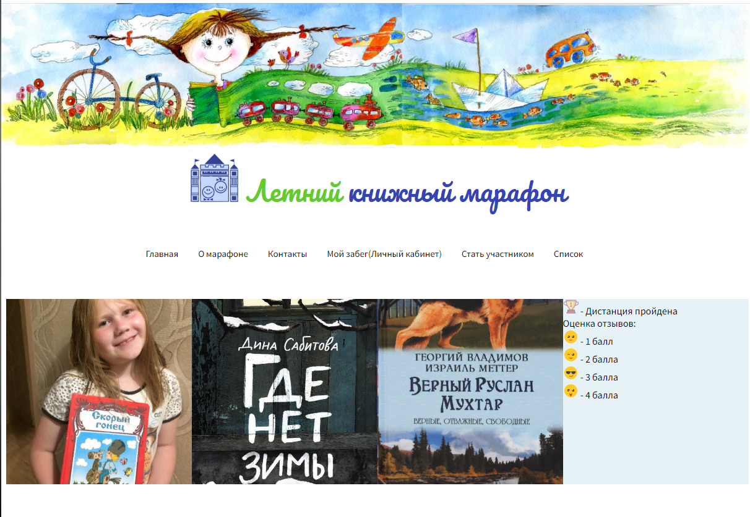
https://kkdb.ru/marafon/index.php

Slide 3
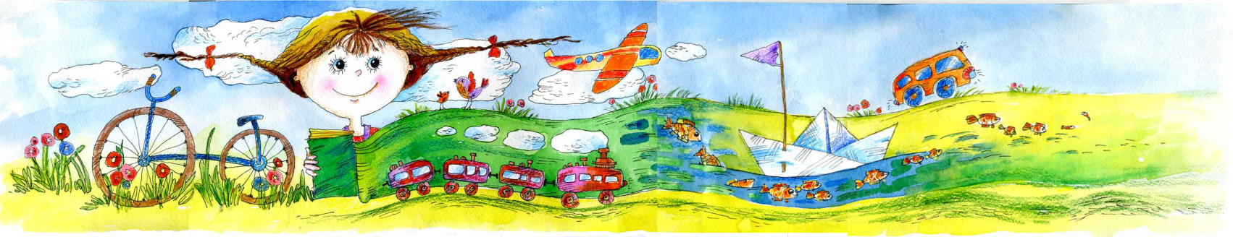
Краевая сетевая акция Летний Книжный Марафон
(особенности 2023 года)
Летний книжный марафон проводится с 01 июня 2023 по 31 августа 2023 (включительно). К участию в акции приглашаются дети и подростки до 15 лет включительно, семьи с детьми, группы (команды) читателей библиотек, профессионалы – библиотекари и учителя.
Для участия в марафоне нужно выбрать только одну дистанцию. Каждый месяц марафона – новая дистанция. Когда участник прочитывает указанное в условиях марафона количество книг, дистанция для него автоматически закрывается. Итоги чтения будут подводиться в конце каждого месяца. Чтобы принять участие в следующем месяце марафона - необходимо вновь зарегистрироваться, выбрать дистанцию, читать и публиковать отзывы!
Дистанции марафонского забега:
дистанция 7 – 10 лет – 8 книг;
дистанция 10 – 15 лет – 4 книги;
семейный забег (дистанция для семейных команд) – 10 книг;
профессионалы (библиотекари, учителя) –5 книг;
группы (команды) библиотек – 4 книги.

Slide 4
Июнь. «Читаем самые летние книжки»: художественные книги про лето, отдых, природу, новые знакомства и встречи и т.д..
Июль. «Читаем книги-путешествия»: художественные книги о путешествиях в любые города, страны, континенты; в прошлое и будущее; под землёй, водой и в небе и т.д..
Август. «Читаем научно-познавательные книги»: книги про всё на свете, книги в помощь изучения школьных предметов.
На платформе марафона в разделе «Список» будут опубликованы примерные списки для чтения на каждый месяц. Книги по темам можно выбирать и самостоятельно.

Slide 5

Отзывы должны быть только на книги, прочитанные с момента старта марафона (01 июня 2023 года).
Важно: Писать отзывы на прочитанные книги обязательно, за каждый отзыв присуждаются баллы. Информация о книгах без отзывов не оценивается и не публикуется. Отзывы участников будут находиться в открытом доступе на сайте Летнего книжного марафона, и прочитать их сможет любой желающий.
В 2023 году вводится дополнительное условие. Участники марафона, которые будут публиковать фотографии страниц своих читательских дневников, календарей, арт-буков, творческих блокнотов, читательских маршрутов на прочитанные книги, иллюстрации к прочитанным книгам, фото с книгой получат дополнительные баллы.
Обратите внимание, что модераторы марафона оставляют за собой право удалять отзывы на книги, не входящие в круг детского и подросткового чтения (возрастная маркировка 16+) и отзывы участников, уличённых в плагиате.

Slide 6

Демонстрируем детям, подросткам и их родителям свою читательскую активность, становимся участниками забега «профессионалы»!
Читаем подростковую литературу.

Slide 7

Оценивание

Slide 9

Этап 1. Подготовительный
Размещение информация о Летнем книжном марафоне на сайте и в социальных сетях библиотеки.
Презентация конкурса детям, родителям, педагогам (визитки, открытки, закладки, листовки, QR-коды).
Оказание технической помощи в регистрации на платформе марафона (сайт ККДБ). Пояснение условий участия в конкурсе.
Создание и презентация книжной выставки.
Формирование библиографических списков и индивидуальных маршрутов чтения.
Создание индивидуальных читательских полок «Книги для Ивановой Ольги», книжных сетов, мешочков, коробок…
Формирование группы читателей для командного забега библиотеки. Организация зоны для группового чтения. Продумывание плана работы группы.
Организация мастер-класса «Пишем отзыв на книгу».

Slide 10

Этап 2. Основной
Организация консультационной (индивидуальной, групповой) помощи по оформлению отзывов на книги.
Индивидуальное сопровождение процесса чтения по выбранным маршрутам.
Организация мастерской по созданию читательских дневников.
Проведение групповых чтений командного забега библиотеки (по плану).
Оформление и ведение командного дневника чтения.
Проведение фотосессий «Селфи с книгой».
Выставление лучших отзывов на открытых площадках библиотеки, в сети.
Публикация промежуточных итогов участия в акции.
Оформление Календаря или Табло чтения в акции «Болеем за наших».

Slide 11

Этап 3. Заключительный
Подведение общего итога участия читателей в акции 2023 года.
Заключительная встреча. Награждение участников и победителей, если будут) акции.
Оформление выставки лучших отзывов и читательских дневников участников акции.
Публикация общего итога на открытых площадках библиотеки.
Создание продуктов чтения и участия в акции (календари летнего чтения, индивидуальные читательские маршруты, командный дневник чтения, библиографический плакат и т.д.). Они могут быть печатными, электронными, настольными, настенными, напольными и т.д..

Slide 12

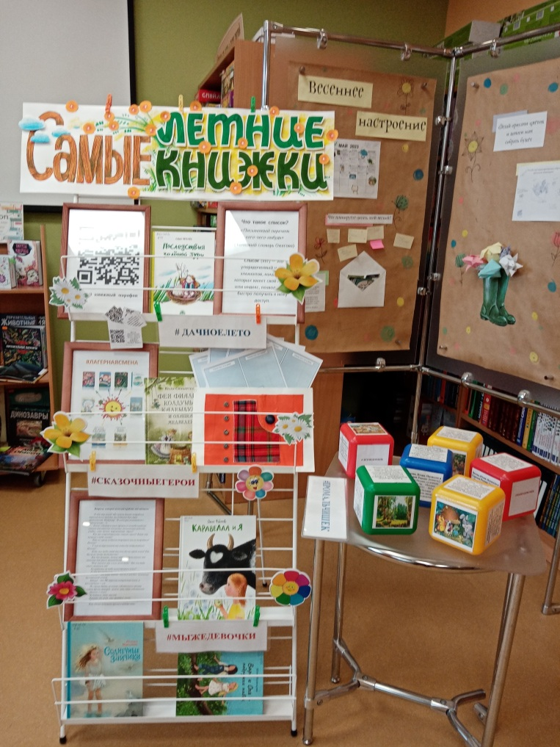
Выставка. Можно так…
Тема: «Самые летние книжки».
Формат: интерактивная выставка-список.
Читательский адрес: дети 7-10 лет.
Задача: оказание библиографической
помощи читателям и участникам акции
в выборе книг для летнего чтения.
Составные элементы:
- определение термина «Что такое список?» (в рамке);
художественная литература по теме;
библиографические записи на книги с нумерацией (на б\ф карточках);
дневники чтения (образцы);
рубрики-хэштеги (#лесныеистории; #летовдеревне; #дачноелето;
#промальчишек; #мыжедевочки; #сказочныегерои; #пишемвдевнике);
QR – код на сайт Летнего книжного марафона;
визитки с QR – кодом;
карман «Портреты участников акции»;
памятка «Как написать отзыв»;
библиографические закладки для раздатки;
библиографические кубики;
секретная банка «Мечты о лете»;
предметный ряд, создающий летнее настроение;
аудиогид по выставке.

Slide 13

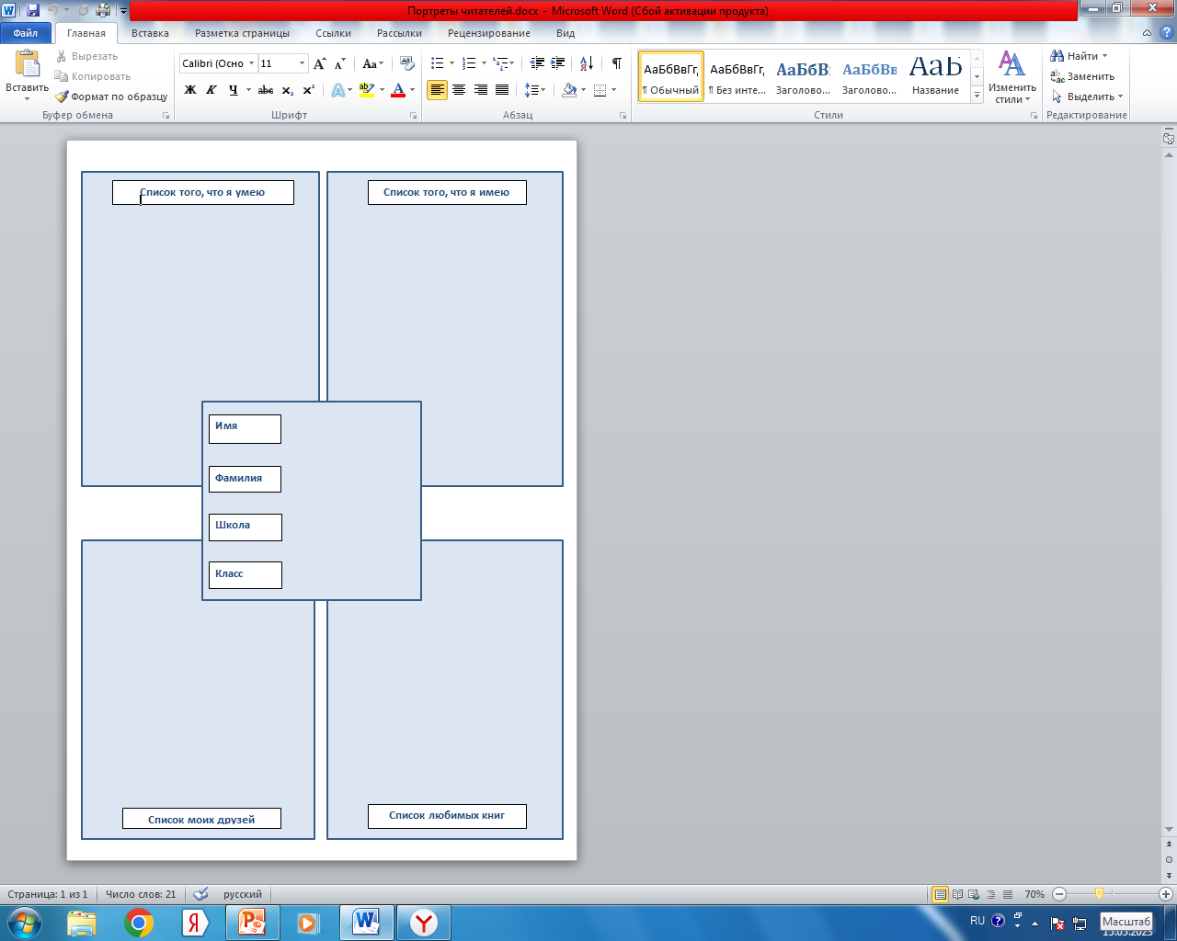
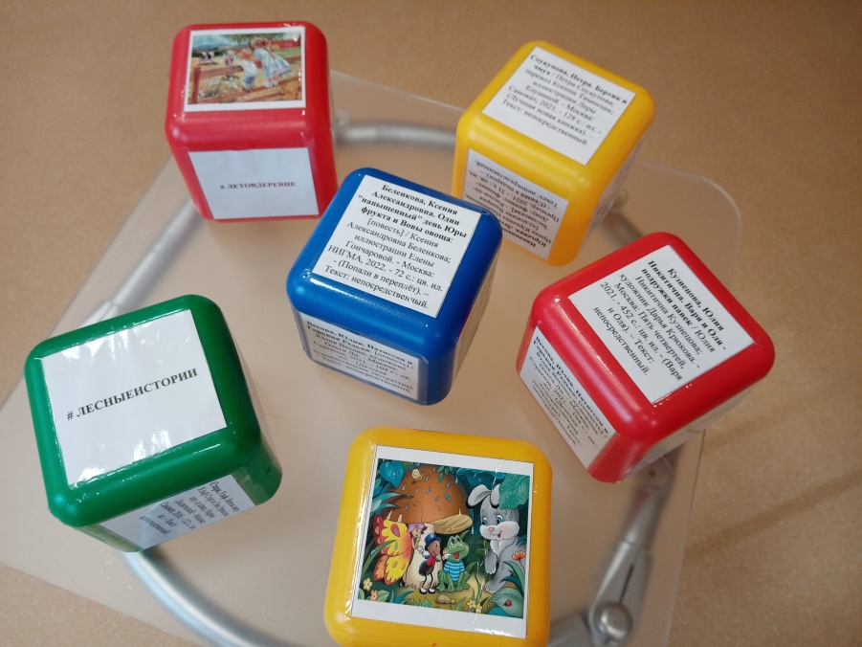
Библиографические кубики
Портрет участника акции

Slide 14





Дневники чтения

Slide 15

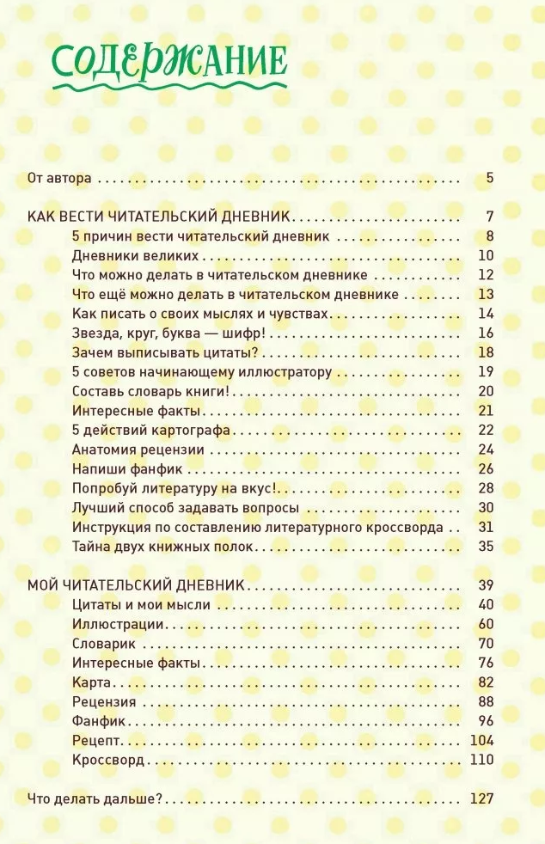


Slide 16
Элементы интерактива
Напиши свой читательский портрет, используй для этого наш шаблон.
Считай QR – код Летнего книжного марафона, зарегистрируйся на участие в акции.
Составь маршрут своего чтения, воспользуйся книгами с выставки, библиографическими списками и кубиками.
Какие списки можно создать на основе нашей выставки? Составь один из них.
Подсказка для библиотекарей: списки авторов, названий, хэштегов, художников-иллюстраторов, переводчиков, годов изданий, издательств, серий, количества страниц, цветов обложек, библиографических закладок, портретов читателей, мечт и т.д..
Подумай, что можно делать со списками?
Подсказка для библиотекарей: можно придумывать, сортировать, хранить, читать, рисовать, публиковать, дарить, анализировать, читать, рекомендовать, издавать и т.д.
Запиши на листочке свою главную мечту этого лета, положи листочек в секретную банку.

Slide 17
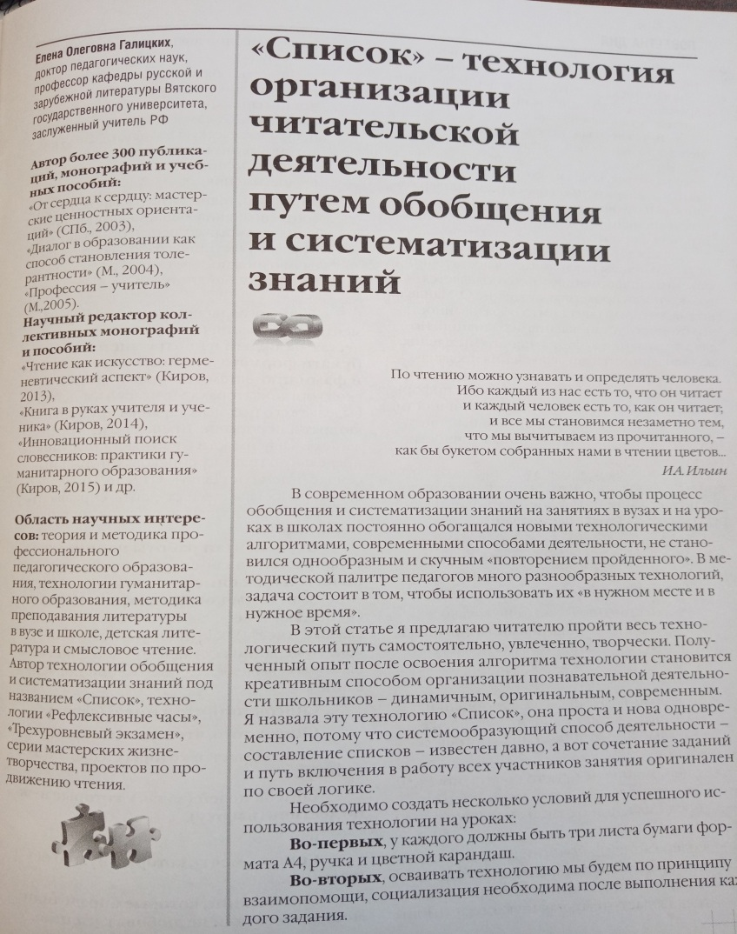

Библиотекарю на заметку
Галицких Елена Олеговна
«Список» – технология организации читательской деятельности путём обобщения и систематизации знаний//Школьная библиотека: сегодня и завтра.- 2022.-№ 10.- С.7-17.- Текст: непосредственный.

Slide 18
Как сделать летнюю акцию библиотечным событием
Дейнеко Ирина Васильевна,
главный библиограф ККДБ
г. Красноярск, 2023, 17 мая

